Slide 1
РОДИНА МОЯ БЕЛАРУСЬ
В ЛИЦАХ
Хранители прекрасного
(о деятелях культуры и искусства)
Декабрь, 2023 год

Slide 2
РОДИНА МОЯ БЕЛАРУСЬ
В ЛИЦАХ
Викторина
2

Slide 3
В своих выступлениях А.Г. Лукашенко отмечал:
«Мы должны сделать все для того, чтобы сберечь и приумножить наше культурное наследие, воспитать на нем новое поколение.
Беларусь, безусловно, страна талантливых людей. У нас созданы условия для раскрытия, реализации творческого потенциала».
Ответьте на вопросы викторины:
Вопрос 1
Вопрос 2
Вопрос 3
Вопрос 4
Вопрос 5
3

Slide 4
РОДИНА МОЯ БЕЛАРУСЬ
В ЛИЦАХ
Хранители прекрасного
12

Slide 5
Знакомство с деятелями культуры и искусства
ДОРОФЕЕВА
Ирина Аркадьевна
Заведующий кафедрой искусства эстрады Белорусского государственного университета культуры и искусств, эстрадная певица, заслуженная артистка Республики Беларусь.
Профессиональную музыкальную карьеру начала в 12 лет. В 1994 году победила на первом республиканском конкурсе молодых исполнителей «Молодечно-94», после которого была приглашена Василием Раинчиком в ансамбль «Верасы».
Работала солисткой Государственного концертного оркестра Беларуси под
управлением Михаила Финберга.
Лауреат многочисленных международных конкурсов и фестивалей. Имеет Благодарность Президента Республики Беларусь.
«Успех я отождествляю с ежедневным трудом и его результатом. Сталкиваешься с трудностями, с проблемами, потерями, неудачами — преодолеваешь их и становишься выше себя вчерашней.
Успех — это когда у тебя есть желание двигаться вперёд, есть идеи, мысли, перспективы и есть знание, что на реализацию планов достаточно сил и возможностей.
Успех не стоит приравнивать к популярности, это разные понятия».
Видео «Ирина Дорофеева
„Всё начинается с любви“» (3:53)
13

Slide 6
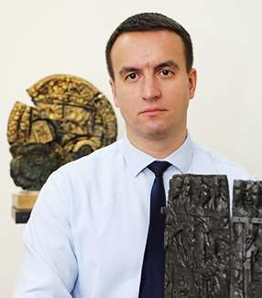
Знакомство с деятелями культуры и искусства
КОСТЮЧЕНКО
Константин Александрович
Скульптор, доцент кафедры скульптуры Белорусской государственной
академии искусств.
Автор скульптурной композиции «Врата памяти» в мемориальном комплексе
«Тростенец». Он работал над проектом для мемориала «Тростенец» более восьми лет. За создание скульптурной композиции ему была присуждена Государственная премия Республики Беларусь в области литературы, искусства и архитектуры за 2020 год.
В 2005 г. Константин Костюченко стал стипендиатом специального фонда Президента Республики Беларусь по поддержке талантливой молодежи, а в 2015-м ему был присужден грант Президента Республики Беларусь в области культуры. Участвовал в Венецианской биеннале со скульптурой «Распятие», занимался оформлением нескольких залов Дворца Независимости.
«Думаю, успеха можно добиться во всем и в любое время. Главное — любить свое дело.
Я с детства научился все успевать: и спортивную секцию посетить, и домашнее задание сделать, и во дворе погулять. Учился правильно распределять время. Навыки самоорганизации пригодились во время учебы в академии искусств. Уставал, но от осознания, что расту профессионально, получал наслаждение».
1
4

Slide 7
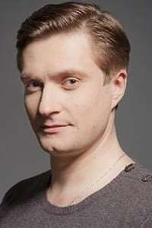
Знакомство с деятелями культуры и искусства
ЧЕРНЕЦКИЙ
Руслан Иосифович
Ведущий мастер сцены
Национального академического
драматического театра имени М. Горького, актер театра и кино,
заслуженный артист Республики Беларусь.
В кино дебютировал в 2006 году, снявшись в фильмах «Вызов-2» и
«Вакцина». На счету актера более 100 работ в кино и театральных спектаклях.
Принимает активное участие в государственных специальных культурных мероприятиях, проводимых Министерством культуры, социально значимых культурных мероприятиях. Ведет праздничные концерты и государственные мероприятия. Сотрудничает с телевидением и Межгосударственной телерадиокомпанией «МИР».
«Главное не быть равнодушными к своей Родине, к нашей истории. Нужно стремиться вникать в происходящее. Важно знать, что было раньше, чтобы снова не повторить тех же ошибок. Испытаний нашей стране за ее историю выпало немало».
15

Slide 8
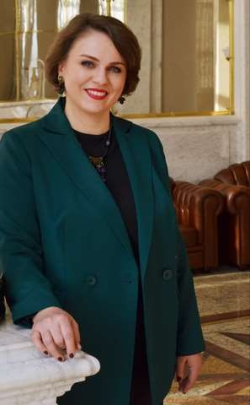
Знакомство с деятелями культуры и искусства
Москвина
Анастасия Игоревна
Заведующий труппой оперы Национального академического Большого театра оперы и балета Республики Беларусь, народная артистка Республики Беларусь. Доцент, профессор Белорусской государственной академии музыки.
Является постоянной участницей гала-концертов Большого театра Беларуси, приуроченных к знаковым датам.
Регулярно представляет белорусское оперное искусство на знаковых государственных мероприятиях и международных фестивалях. Член жюри республиканских и международных конкурсов.
«Главное для меня — это здоровье родных и мир на земле. Хочется каждый день радоваться всему прекрасному, что тебя окружает. Мне очень повезло: я могу петь на сцене Большого театра Беларуси, слушать великолепные голоса солистов нашей оперы, хора, игру оркестра, работать с концертмейстерами, режиссерами, дирижерами, с теми, кто помогает в моем становлении как музыканта и делает из меня профессионального артиста.
Государство оказывает колоссальную поддержку в сфере культуры, благодаря чему мы все занимаемся своим любимым делом. И нет большего счастья, чем осознавать, что живешь в прекрасной, мирной синеокой Беларуси и можешь петь, играть, рисовать, танцевать на радость всем почитателям нашего таланта».
Видео «Зорка Венера»
(Владимир Громов, Анастасия Москвина)
(4:49)
16

Slide 9
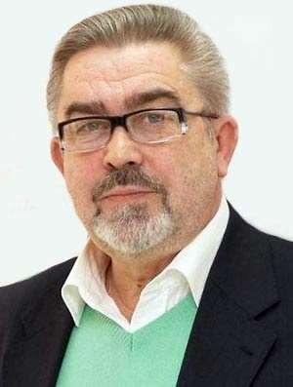
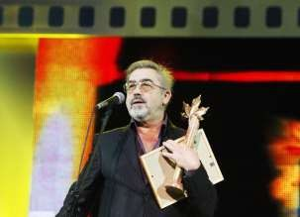
Знакомство с деятелями культуры и искусства
ЕФРЕМОВ
Александр Васильевич
Художественный руководитель заслуженного коллектива Республики Беларусь «Театр-студия киноактера» киностудии «Беларусьфильм», кинорежиссер-постановщик художественного кино, народный артист Республики Беларусь.
Популярность у зрителей завоевали поставленные Александром Ефремовым художественные фильмы «Давай поженимся», «Экзамен на директора», «Поводырь», «Дунечка». Также картины военной тематики.
Под его руководством снято более 20 картин — художественных и
документальных, а
также цикл образовательных
старого пианино» об истории
анимационных классической
фильмов «Сказки музыки.
Кинорежиссер неоднократно высказывался критично о современном кинематографе:
«К чему призывает современное искусство? Достичь успеха любой ценой. Если раньше Борис Пастернак писал: „Быть знаменитым некрасиво“, то сейчас это не актуально. Самое главное — успех. Сейчас вообще произошел какой-то этический переворот. То, что раньше считалось табу, вдруг становится допустимым. Допустимое — возможным, возможное — обязательным. И происходит то, что происходить не должно».
17

Slide 10
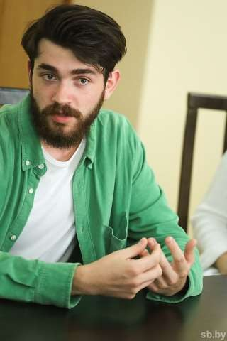
Знакомство с деятелями культуры и искусства
ХАЛЕЦКИЙ
Кирилл Владимирович
Кинорежиссер-постановщик,
«Беларусьфильм». Выпускник
искусств, отмечен в 2021
дебютант
Белорусской
Национальной
государственной
киностудии
академии
году специальным дипломом жюри
международного кинофестиваля «Лістапад».
В своем интервью газете «Беларусь сегодня» Кирилл Халецкий предложил свою подборку картин о трудностях взросления, хрупкости первых романтических отношений и препятствиях на пути к мечте, которую рекомендует посмотреть всем подросткам:
«Новый кинотеатр „Парадизо“» (1988 г.), режиссер Джузеппе Торнаторе
«Меня зовут Арлекино» (1988 г.), режиссер Валерий Рыбарев
«Курьер» (1986 г. ), режиссер Карен Шахназаров
«Холоп» (2019 г.), режиссер Клим Шипенко
«Одержимость» (2013 г.), режиссер Дэмьен Шазелл
18

Slide 11
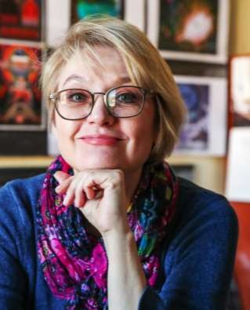
Знакомство с деятелями культуры и искусства
ТУРОВА
Елена Викторовна
Сценарист, кинорежиссер анимационного
и игрового кино киностудии
«Беларусьфильм». Художественный руководитель новой студии молодежного кино «Смолк@» на «Беларусьфильме».
Преподавала в академии искусств, выпускала режиссеров анимации, работала в детской телешколе, вела курсы сценарного мастерства. Возродила в стране производство кино для детей. Долгое время она выступала как поэт-песенник, являясь автором шлягеров белорусских поп-звезд. Плодотворно сотрудничает с издательским домом «Звязда», благодаря которому в формате полноценных художественных произведений были выпущены ее киносказки.
«Сверхзадача режиссера — как и прежде: учить Разумному, Доброму, Вечному. Человеку хочется верить, что жизнь устроена справедливо и добро победит в итоге, только не нужно сдаваться.
Если не учить этому с детства, рискуем вырастить бездушное поколение. В самом нежном возрасте, когда дети только учатся понимать, запоминать происходящее, очень важно, что они смотрят, что они впитывают. На этом формируется личность.
Отличительное свойство нашей анимации — это не только доброе, светлое, душевное кино. Это кино, которое отвечает всем самым гуманным идеям, которые обычно заложены у человека. Фильмы, которые учат любви, взаимовыручке, практически они учат быть человеком. Я думаю, что это одна из главных отличительных черт нашего кино».
Видео «„Звёзды седьмого неба“ в Бресте» (4:04)
19

Slide 12
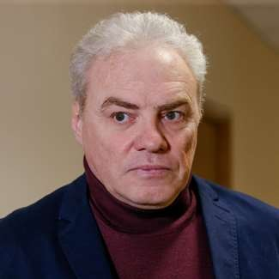
Знакомство с деятелями культуры и искусства
ПАВЛОВ
Иван Михайлович
Кинорежиссер киностудии «Беларусьфильм», актер, сценарист.
В 1998 году Иван Павлов окончил Белорусскую академию искусств по специальности «Режиссер игрового кино». С 1993 года работает на киностудии «Беларусьфильм».
Творческая карьера Ивана Михайловича насчитывает более 40 актерских ролей, 12 режиссерских работ и 2 сценария.
В феврале 2023 года фильм режиссера «Подрыв» одержал победу в республиканском конкурсе в номинации «Лучший фильм патриотической тематики в игровой форме» за 2022 год.
«В первую очередь, мы снимаем кино на зрительскую аудиторию. Может мы не делаем такие блокбастеры как Марвел, но мы снимаем кино о наших людях и нашей истории, о жизни и событиях, которые были в нашей стране, а не только выдуманных».
Видео «Трейлер к
фильму
„Подрыв“» (2023)
(1.59)
20

Slide 13
РОДИНА МОЯ БЕЛАРУСЬ
В ЛИЦАХ
АНОНС
Следующая тема ШАГа
«Славные имена в науке и образовании»
(о деятелях науки, представителях системы образования)

